Slide 1

Python语言
PyQt5简介
教师： 林煜东
办公室：B1-309
电话： 13802834615

Slide 2
内容
PyQt5简介
PyQt5的安装与工具
用Qt Designer设计界面
业务逻辑
常用控件介绍
综合例子

Slide 3
PyQt5简介
Qt是挪威Trolltech（奇趣科技公司）开发的一个C++ GUI应用程序，其包括跨平台类库、集成开发工具和跨平台IDE
PyQt是Qt移植到Python上的框架，已开发出PyQt3、PyQt4、PyQt5和PyQt6
PyQt包含以下个模块：
QtCore：非GUI功能，用于时间、文件和目录、各种数据类型、线程等
QtGui：图形组件和相关的类，如按钮、窗体、状态栏等
QtNetwork：网络编程类，允许编写TCP/IP和UDP客户端和服务器
QtXml：使用XML文件的类，提供了SAX和DOM API的实现
QtSvg：提供显示 的SVG（可缩放矢量图形）文件的类
QtOpenGL：使用OpenGL渲染3D和2D图形，集成GUI库和OpenGL库
QtSql：用于数据库的类

Slide 4
PyQt5的安装与工具
PyQt5最简单的安装方法是采用pip命令：
pip install PyQt5 -i https://pypi.tuna.Tsinghua.edu.cn/simple
其中，-i参数带出的地址为国内镜像，用于提高下载和安装速度
PyQt5支持python 3.8以上的版本，python 3.8以下的只能安装 PyQt4及以下版本，且PyQt5与低版本不兼容
阿里云：https://mirrors.aliyun.com/pypi/simple/
清华：https://pypi.tuna.tsinghua.edu.cn/simple
中国科技大学：https://pypi.mirrors.ustc.edu.cn/simple/
华中理工大学：https://pypi.hustunique.com/
山东理工大学：https://pypi.sdutlinux.org/
豆瓣：https://pypi.douban.com/simple/V2EX：pypi.v2ex.com/simple
搜狐镜像：https://mirrors.sohu.com/Python/

Slide 5
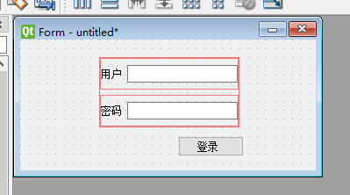
PyQt5的安装与工具
Qt Designer，即Qt设计师，是一个强大、灵活的可视化GUI设计工具
实现界面与逻辑分享：Qt Designer设计UI，逻辑文件专门定义逻辑
可以实现简单的信号与槽

Slide 6

PyQt5的安装与工具
Qt Designer的安装
python 3.8通过命令安装：pip install pyqt5-tool
python 3.10通过命令直接安装：pip install pyqt5designer
Qt Designer的运行
安装成功后，直接在命令行提示符界面下输入designer即可

Slide 7
pyQT5的MVC模式
V：用户界面设计，采用Qt Designer来实现
M、C：Python代码实现
界面设计和业务逻辑分离！！

Slide 8
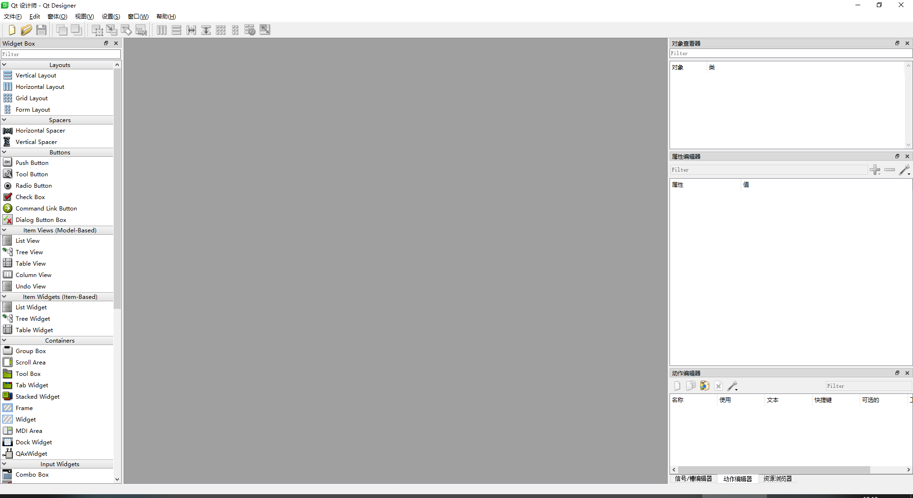
用Qt designer设计界面
控件区
属性区
UI设计区

Slide 9
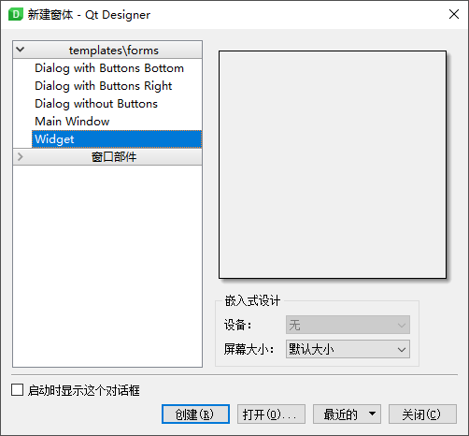
用Qt designer设计界面
1、新建窗体：文件→新建
Main Window：最常见的窗口形式，可以包含菜单栏、工具栏、状态栏、标题栏等
Dialog：对话框窗口的基类，没有菜单栏、工具栏和状态栏，用来执行短期任务
Widget：一种比较灵活的类，可以作为顶层窗口，也可以嵌入到其他窗口中

Slide 10
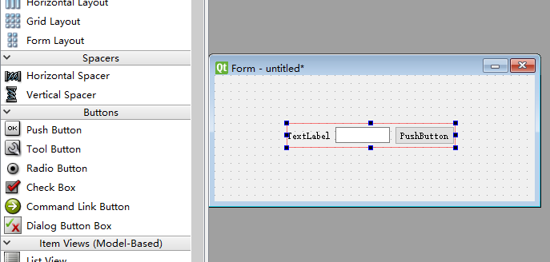
用Qt designer设计界面
2、放置控件：从左边的Widget box中拖动控件至右为的窗体上

Slide 11
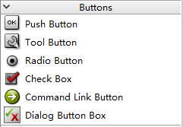
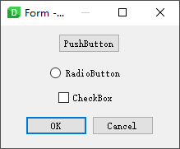
用Qt designer设计界面
2.1 常用的控件
（1）按钮（button）
按钮
单选框
多选框
确定/取消按钮

Slide 12
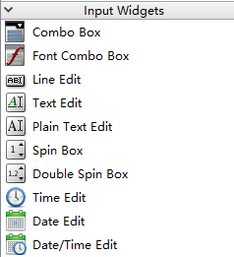
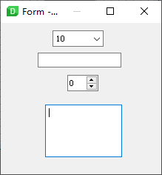
用Qt designer设计界面
2.1 常用的控件
（2）输入组件（input widges）
下拉框
编辑框
数字设定框
文本编辑框

Slide 13
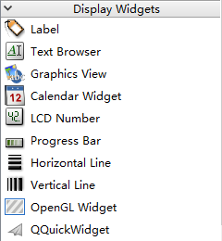
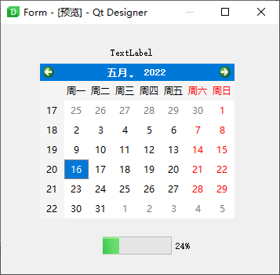
用Qt designer设计界面
2.1 常用的控件
（3）显示组件（display widges）

Slide 14
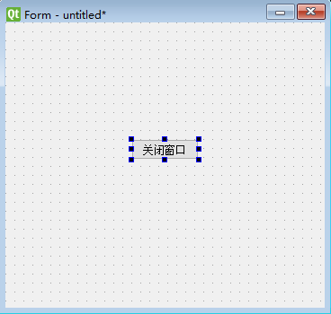
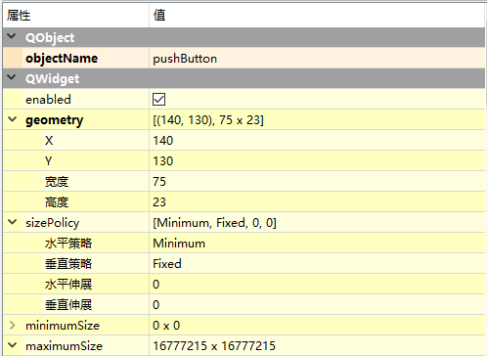
用Qt designer设计界面
控件名，用于业务逻辑时对其引用，可以修改
2.2 调整组件属性（大小，默认值，对齐方式等）
控件位置和大小
控件大小策略，在布局中生效

Slide 15
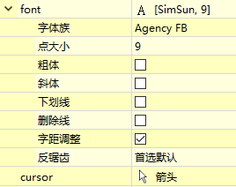
用Qt designer设计界面
2.2 调整组件属性（大小，默认值，对齐方式等）
字体大小，类型和格式
鼠标在控件上的图形

Slide 16
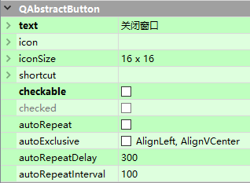
用Qt designer设计界面
2.2 调整组件属性（大小，默认值，对齐方式等）
控件上的文字
按Ctrl + r 可以运行预览界面

Slide 17
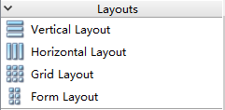
用Qt designer设计界面
2.3 用布局能快速对齐控件
Vertical Layout：垂直布局，可以把所添加的控件在垂直方向上依次排列
Horizontal Layout：水平布局，可以把所添加的控件在水平方向上依次排列
Grid Layout：网络布局，可以把所添加的控件以网格的形式排列
Form Layout：表单布局，可以把所添加的控件以两列的形式排列

Slide 18
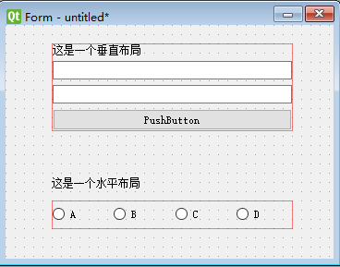
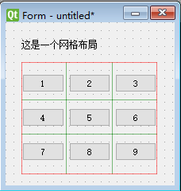
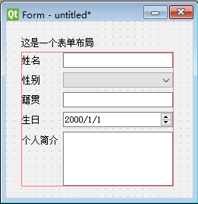
用Qt designer设计界面
在布局中，控件大小根据布局大小自动调整，不能手动更改
控件大小受最大和最小size限制
可通过size扩展策略填充布局

Slide 19
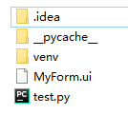
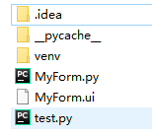
用Qt designer设计界面
Qt designer生成的为.ui文件，要使用界面用于逻辑业务设计，需要将界面转换成模块（.py)文件
ui转py可在命令行提示符下，采用pyuic5命令实现，具体格式如下：
pyuic5 -o [.py文件名] [.ui文件名]
比如，用Qt designer保存的文件名为MyForm.ui，则转换命令为：

Slide 20
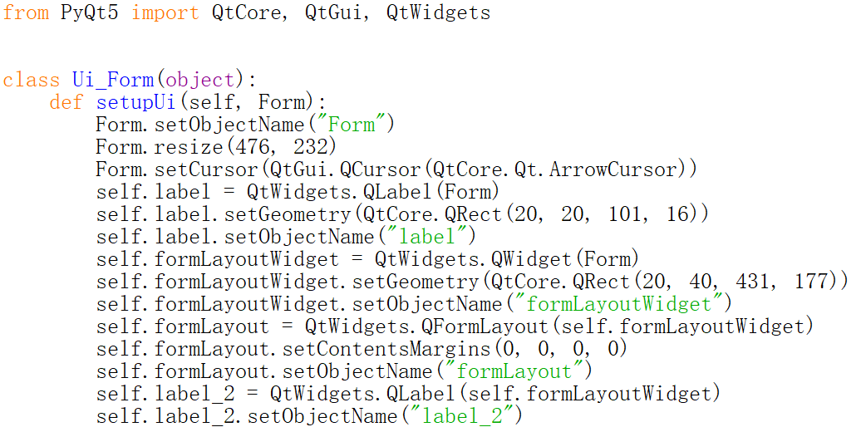
用Qt designer设计界面
实质上，用PyQt5自动生成了一个类的定义代码，该类即设计的界面，可在业务逻辑定义时引用

Slide 21
业务逻辑
可视化编程的业务逻辑主要在于引用定义好的界面类，定义其中的控件事件及其响应函数
1、与界面关联，打开设计好的界面

Slide 22
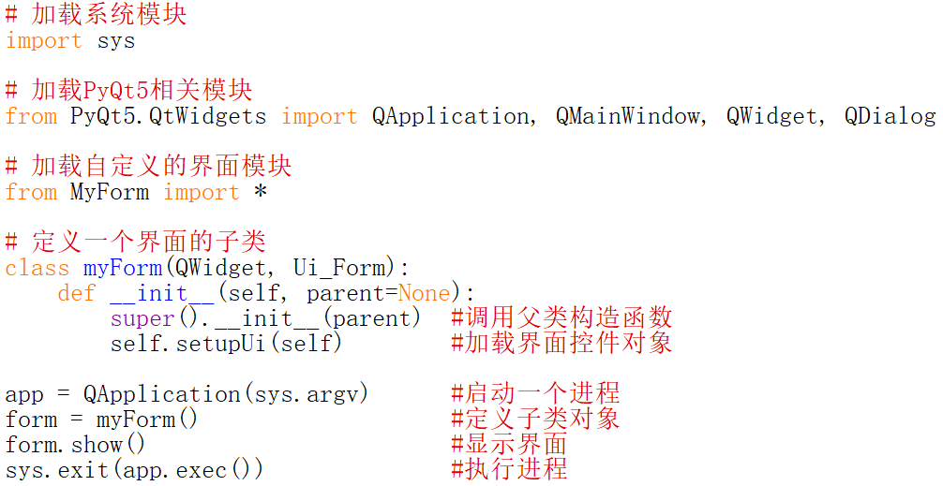

Slide 23
业务逻辑
可视化编程的业务逻辑主要在于引用定义好的界面类，定义其中的控件事件及其响应函数
2、定义控件中的事件及响应函数（信号Signel和槽Socket）
信号：对控件的操作（点击按键，勾选，在编辑框里输入文字等）
槽：响应函数，指定对不同控件不同信号进行响应（功能的核心）
发送者
槽函数
信号
调用
连接
接收者
接收

Slide 24
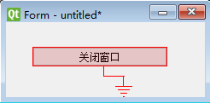
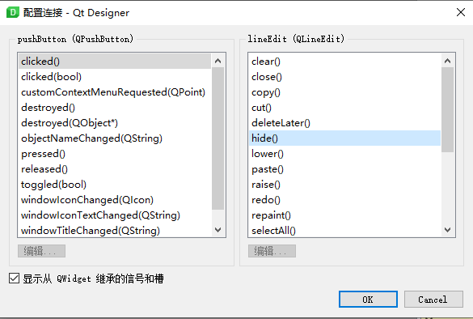
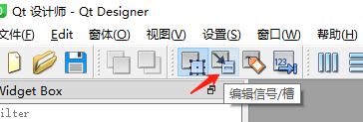
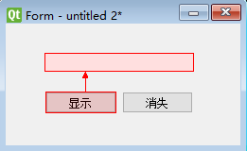
业务逻辑
PyQt5中内置了常用的信号和槽函数，也可以对两者进行自定义。
（1）内置信号+内置槽函数
可直接采用Qt Designer进行指定
在工具栏上切换成“编辑信号/槽”
关联信号和槽
拖动连接两个关联的控件

Slide 25
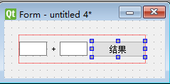
业务逻辑
PyQt5中内置了常用的信号和槽函数，也可以对两者进行自定义。
（2）内置信号+自定义槽函数
需要在业务逻辑代码中定义槽函数，并通过connect方法连接控件信号和槽函数。
比如，输入两个数，按按键后计算两个数之和
Num1
Num2
result

Slide 26
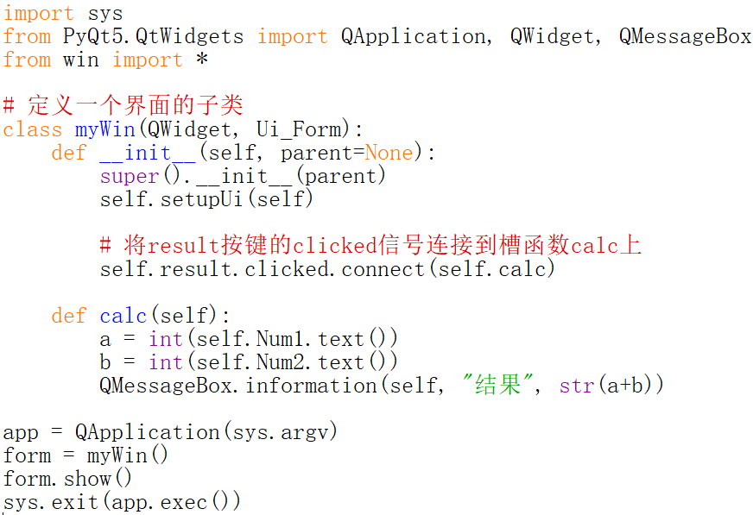
按钮
信号
连接
槽函数

Slide 27
常用控件介绍
PyQt5的所有控件，都定义在QtWidgets模块中，包括窗体、控件、布局等共200多个控件类
https://doc.qt.io/qtforpython-5/PySide2/QtWidgets/index.html#module-PySide2.QtWidgets

